Slide 1
软件安全
第5章
电子科技大学信息与软件工程学院

Slide 2
第五章 Windows系统安全机制
5.1 数据执行保护DEP
5.2 /GS保护机制
5.3 地址空间分布随机化ASLR
5.4 SafeSEH
5.5 EMET

Slide 3
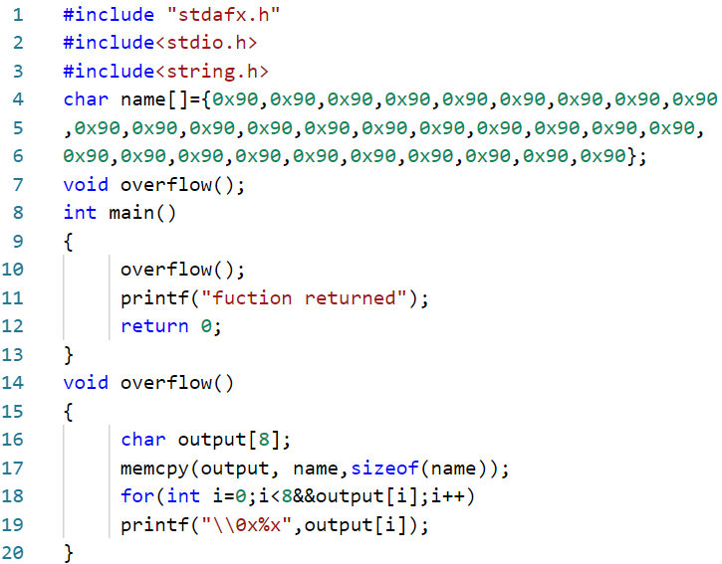
栈溢出代码例

Slide 4
数据执行保护——DEP
栈溢出核心问题
栈溢出后，指令跳转到位于栈中的shellcode执行
未区分数据和代码

Slide 5
DEP（data executiong prevention) ）
DEP是微软随Wondows XP SP2和Windows 2003 SP1的发布而引入的数据执行保护机制

Slide 6
类似DEP内存保护方式
通用称呼是“No eXecute”
Intel把这种技术称为“execute disable”或“XD-bit”
AMD把它称为“enhanced virus protection”，也表示为W^X，意思：可写或可执行，但二者决不允许同时发生

Slide 7
DEP技术提出
早期，缺乏硬件支持，软件保护方式没有达到实际效果。Sun Solaris和NT系统的VirtualProtect函数的使用
2003年9月，AMD和Intel提供硬件支持，其中，AMD提供NX特性，Intel提供XD特性

Slide 8
Windows操作系统的DEP
服务器操作系统
为所有进程开启DEP保护，对解除保护的特定进程，可添加到排除列表实现
例：Windows 2003 Server SP1的DEP默认设置是OptOut：除排除列表上的进程外，所有进程都受到DEP保护

Slide 9
客户端操作系统
使用可选择启用DEP的方式
在Windows XP SP2和Vista系统上，DEP的默认设置是OptIn，DEP仅应用于核心的系统可执行文件

Slide 10
对抗DEP
执行已经加载的模块中的指令或调用系统函数不受DEP影响，栈上的数据只需作为这些函数/指令的参数即可
利用ret-to-libc执行命令或进行API调用
将包含shellcode的内存页面标记为可执行，然后跳转过去执行
通过分配可执行内存，将shellcode复制到内存区域，然后跳过去执行
先尝试关闭当前进程的DEP保护，然后再运行shellcode

Slide 11
利用ret2libc绕过DEP
不直接跳转到shellcode，执行库中的代码，被执行的代码可看作是恶意代码
在库中找到一种执行系统命令的代码或函数（如WinExec用该函数的地址覆盖返回地址，当函数返回时执行会跳转到库代码上

Slide 12
利用WPM与ROP技术绕过 ）
将shellcode写入到不受DEP保护的可执行内存中，并成功触发执行
ROP（Return Oriented Programming）技术能通过连续调用已存在的程序代码本身来创建一连串的目标指令码序列
使用ROP调用WriteProcessMemory，HeapCreate，Virtualalloc，memcopy等函数都可用于绕过DEP

Slide 13
关闭进程的DEP
系统中存在函数或API来启动或关闭DEP
一个进程的DEP开启标志保存在内核结构中（_KPROCESS）
该标志可以用函数Nt QueryInformationProcess和N tSetInformationProcess通过设置ProcessExecuteFlag类来查询和修改

Slide 14
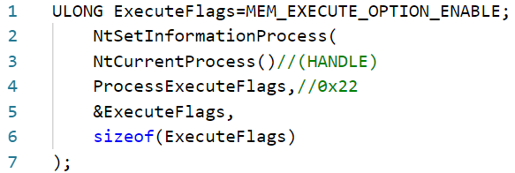
关闭DEP的函数调用
shellcode需用到ret2libc，重定向到NtSetInformationProcess函数

Slide 15
4.2 栈溢出检测GS
通过对函数开始和结尾添加代码来阻止典型栈溢出漏洞利用
伪随机数（canary）：IDA反汇编将这个随机数标志为Security Cookie
基本思想
函数调用过程中，存储在栈帧中的canary不能被破坏
金丝雀

Slide 16
使用/GS选项的栈结构
……
低地址
局部变量var
缓冲区buf
cookie
EBP
EIP
函数参数arg
……
高地址

Slide 17
GS技术步骤
1、程序启动时，读取.data节的第一个dword
2、以这个dword为基数，通过和当前系统时间，进程ID，线程ID，性能计数器进行一系列加密运算（多次XOR）
3、把加密后的种子再写入.data节的第一个dword
4、函数在执行前，把加密后的种子取出，与当前esp进行异或计算，结果存入“前EBP”的前面（低地址端）
5、函数主体正常执行
6、函数返回前，把canary取出与esp异或计算后，调用__security_check_cookie函数进行检查，与.data节里的种子进行比较，如果校验通过则返回原函数继续执行。如果校验失败，则程序终止
计算种子，确保每个程序不同
计算并保存cookie
验证cookie

Slide 18
GS保护机制
加入cookie
对栈中变量进行重新排序
对函数栈帧进行重新排序，把字符串缓冲区分配在栈帧的最高地址上
将函数参数复制到寄存器或放在栈缓冲区上，防止参数被溢出

Slide 19
GS的不足
安全机制不足
一部分函数没有保护。例如，在有几个缓冲区的函数里，它们都相继放在栈中，从一个缓冲区到另一个缓冲区是有可能的，可能引起格式化串攻击
结构成员因为互操作性不能重新排列，因此当他们包含缓冲区时，该缓冲区将位于strut或class申明固定位置，在缓冲区溢出攻击发后，它们之后的字段可能被控制
对于参数数量不确定地函数，只能将它们保留在可到达区域，不能有效保护
用alloca()在栈上动态建立缓冲区时被放在栈顶，处于危险中
%n

Slide 20
GS绕过机制
利用异常处理器绕过
通过同时替换.data和cookie来绕过
覆盖父函数的栈数据绕过

Slide 21
利用异常处理器绕过
David Litchfield在2003年论文中说明利用异常处理绕过方法：
如果Cookie被一个与原始Cookie不同的值覆盖了，代码会检查是否安装了安全处理例程（如果没有，系统的异常处理器将接管它）
如果黑客覆盖掉一个异常处理结构，并在Cookie被检查前触发一个异常，这时栈中尽管依然存在Cookie，栈还是能被成功溢出

Slide 22
通过同时替换.data和cookie来绕过
替换.data和cookie来绕过
例如：攻击者有权在目标地址写入任意值。通过指令”mov dword ptr [reg1]”,reg2写入与栈中覆盖的cookie值相同的值。

Slide 23
覆盖父函数的栈数据绕过
当函数的参数是对象指针或结构指针时，它们存在于调用者的堆栈中，可能导致GS被绕过：覆盖对象的虚函数表指针，将虚函数重定向到需要执行的恶意代码，那么如果在检查cookie前存在对虚函数的调用，可以触发恶意代码执行。

Slide 24
4.3 地址空间分布随机化ASLR
ASLR（address space layout randomization）
从Windows vista开始引入
通过对堆，栈，共享库映射等线性区域布局的随机化，增加攻击者预测目标地址的难度，防止攻击者直接定位攻击代码位置，阻止漏洞利用
例：同一版本的Windows XP上系统里dll模块的加载地址是固定的。

Slide 25
ASLR原理和实现
映像随机化
改变可执行文件和dll文件的加载地址
栈随机化
改变线程栈起始地址
堆随机化
改变已分配堆的基地址
微软从可执行程序的编译器选项及操作系统加载时地址变化两个方面进行实现和完善

Slide 26
ASLR原理和实现
可执行程序的编译器选项
连接选项/DYNAMICICBASE,编译后的程序每次运行，内部栈等结构的地址会被随机化
使用 /DYNAMICICBASE编译的可执行程序和进程中的可执行模块的映像加载基地址实现随机化

Slide 27
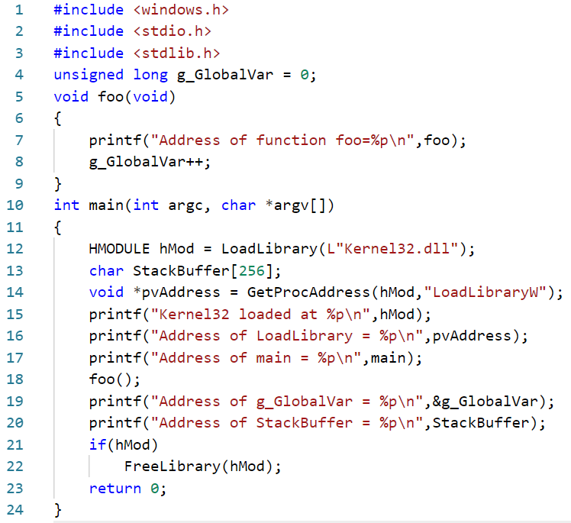
例

Slide 28
栈起始地址情况
 | 第一次运行 | 第二次运行
使用/DYNAMICBASE | 0x0021FC28 | 0x001BFDC0
未使用/DYNAMICBASE | 0x0012FE40 | 0x0012FE40

Slide 29
映像加载基址随机化
 | 重启前 | 重启后
Kernel32基址 | 0x776D0000 | 0x76780000
LoadLibrary函数地址 | 0x777228D2 | 0x767D28D2
Main函数地址 | 0x00DA1020 | 0x013B1020
Foo函数地址 | 0x00DA1000 | 0x013B1000
全局变量g_GlobalVar的地址 | 0x00DA336C | 0x013B336C
StackBuffer数组地址 | 0x0021FC28 | 0x001BFDC0

Slide 30
ASLR的缺陷和绕过方法
一般系统重启ASLR会生效。使用一些特殊的DLL，大量进程启动会加载该DLL，导致只有在操作系统重启时才能再次随机化
为减少虚拟地址空间的碎片，操作系统把随机加载库文件的地址空间限制为8位。随机化只在高位2个字节进行。
LOW
HIGH
87 65
43 21

Slide 31
返回地址部分覆盖法
加载库文件的地址空间为8位，可以通过寻找有用的跳转指令，把跳转指令地址的低字节替换栈中的低字节
例
返回地址是0x12345678，可在0x1234****空间中找到有用的跳转指令，如JMP ESP等，只需用这些找到的跳转指令的地址的低字节替换掉栈中的低字节即可

Slide 32
4.4 SafeSEH
检测和防止堆栈中的SHE函数指针被覆盖的技术
微软在.Net编译器中加入/SefeSEH链接选项

Slide 33
SafeSEH的原理
原理：编译器在链接生成二进制映像时，把所有合法的异常处理函数的地址解析出来制成一张安全的SEH，保存在程序的映像的数据块里，当程序调用异常处理函数时会将函数地址与安全SEH表中的地址进行匹配，检测调用的异常处理函数是否位于该表中，如果IMAGE不支持SafeSEH，则表的地址为0
加载过程
异常处理过程

Slide 34
SafeSEH实现过程
加载过程
当程序的IMAGE被加载到内存时，系统会定位并读取合法SEH、函数表的地址，使用Shareuser内存的一个随机数加密。将加密后的SEH函数表的加密地址，IMAGE的开始地址，IMAGE的长度，合法SEH的函数作为一条记录放入ntdll加载模块数据内存中

Slide 35
SafeSEH实现过程（续）
2. 异常处理过程
在程序运行中，如果发生异常，需要调用异常处理函数，系统会逐个检查异常处理函数是否有效，在表中是否有记录
（1）检测异常处理函数是否位于栈中
（2）如果异常处理程序的指针不是一个栈中的地址，那么这个地址会再次被检查是否属于一个IMAGE的地址空间

Slide 36
SafeSEH实现过程（续）
如果属于,则读取ntdll的加载模块数据内存对应的“SEH相关数据”，读出Shareuser内存中的一个随机数，解密SEH函数表的加密地址，读出真实的SEH函数表地址。如果该地址不为0，计算合法的SEH函数的地址并和当前的SHE地址比较，符合，则执行SEH函数。
地址为0怎么处理？
只要该函数内存具有可执行属性，则都可以执行

Slide 37
SafeSEH实现过程（续）
如果不属于,则检查该地址的内存属性。如果异常处理函数位于不可执行页上，则检查DEP的开启状态，如果开启了DEP，则不执行，返回；如果没有开启DEP，则执行不可执行页上的异常处理函数
如果异常处理函数处于函数地址位于可执行页面，则判断系统是否允许跳转到加载模块的内存空间外执行，如果允许则验证通过，可以执行异常处理函数；否则验证失败，返回。

Slide 38
SafeSEH的安全性分析
是一种有效的漏洞利用防护机制
存在大量第三方程序和库未使用.Net编译或者未采用/safeSEH连接选项
绕过方法
利用未启用SafeSEH的模块作为跳板
利用加载模块之外的地址进行绕过：如SHE中的异常处理函数指向堆区，则通常可以将shellcode布置到堆区以触发执行

Slide 39
4.5 EMET
微软推出的一套用来缓解漏洞攻击，提高应用软件安全性的工具。用户自行选择安装工具
特点
增强型DEP
升级版SafeSEH
强制性ASLR
HeapSpray防护

